Slide 2
Unidade 4
LÍNGUA INGLESA – 6º ANO Conjunto 3

Slide 3
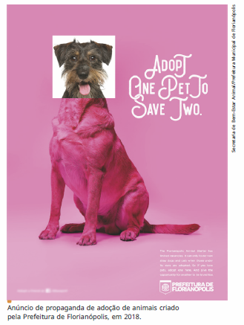
Anúncio de propaganda
LÍNGUA INGLESA – 6º ANO Conjunto 3
LÍNGUA INGLESA – 6º ANO Conjunto 3
O anúncio de propaganda promove uma ideia para conscientizar o leitor. Ele é composto de texto e imagens. Pode apresentar a logomarca do responsável pelo anúncio e um slogan da campanha.

Slide 4
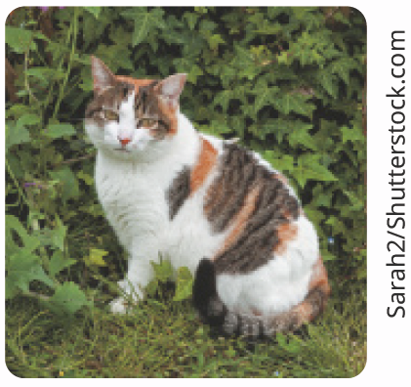
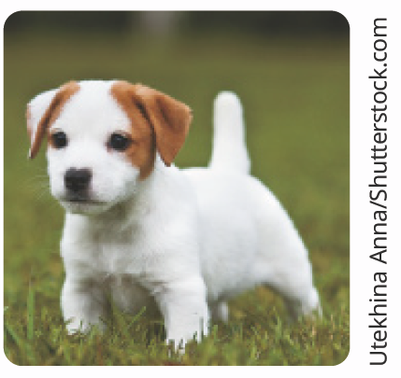
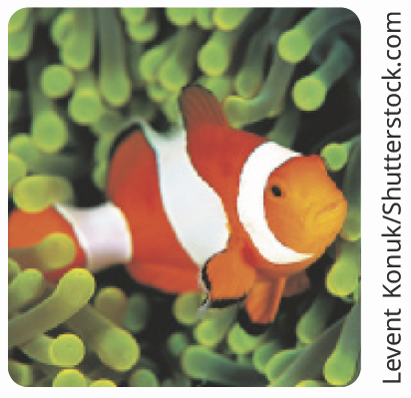
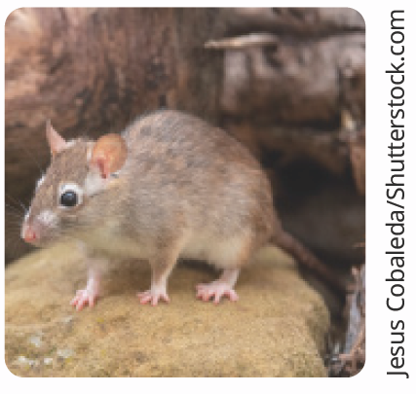
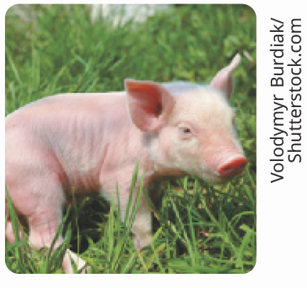
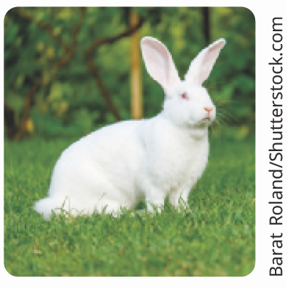
Animais
LÍNGUA INGLESA – 6º ANO Conjunto 3
LÍNGUA INGLESA – 6º ANO Conjunto 3
cat
dog
fish
mouse
pig
rabbit

Slide 5
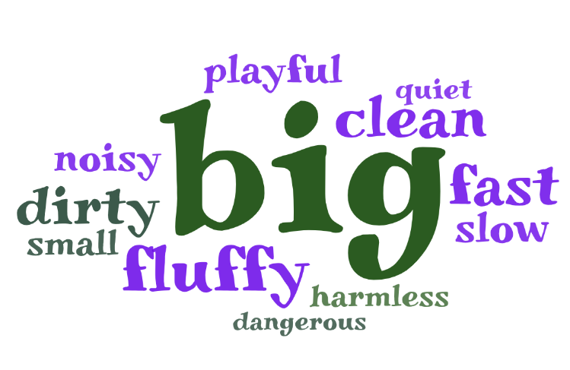
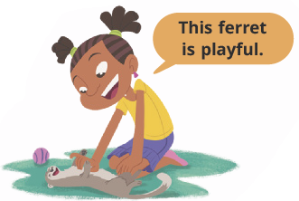
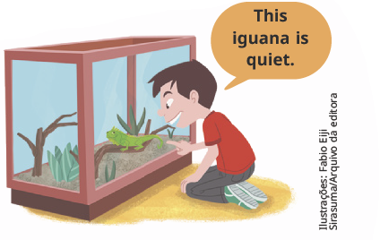
Adjetivos
LÍNGUA INGLESA – 6º ANO Conjunto 3
LÍNGUA INGLESA – 6º ANO Conjunto 3
Os adjetivos descrevem características de objetos ou seres.

Slide 6
Plural dos substantivos
LÍNGUA INGLESA – 6º ANO Conjunto 3
LÍNGUA INGLESA – 6º ANO Conjunto 3
Alguns substantivos têm forma de plural irregular.
goose – geese
fish – fish
mouse - mice
+s
Na maioria dos substantivos, adiciona-se -s ao final.
+es
Em substantivos terminados em -x, -ch, -sh, -o, -s ou -z, adiciona-se -es.
+ies
Em substantivos terminados em -y antes de consoante, troca-se o -y por -ies.
+ves
Em substantivos terminados em -f ou -fe, troca-se -f ou -fe por -ves.
dog - dogs
octopus - octopuses
fly - flies
wolf - wolves

Slide 7
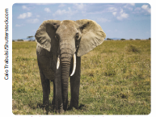
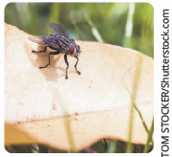
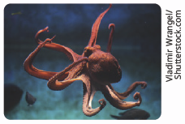
Artigo definido e artigo indefinido
LÍNGUA INGLESA – 6º ANO Conjunto 3
LÍNGUA INGLESA – 6º ANO Conjunto 3
The
Usado para se referir a algo específico, no singular ou no plural.
The African elephant has a long trunk.
A
Usado para se referir a algo não específico, no singular e antes de uma palavra que se inicia com som de consoante.
A fly has wings.
An
Usado para se referir a algo não específico, no singular e antes de uma palavra que se inicia com som de vogal.
An octopus lives in the ocean.

